Slide 1
12 AVRIL 2024
MÉLISSANDRE
DE CASTELJAU
ETUDE SISMOLOGIQUE D’UNE ÉTOILE

Slide 2
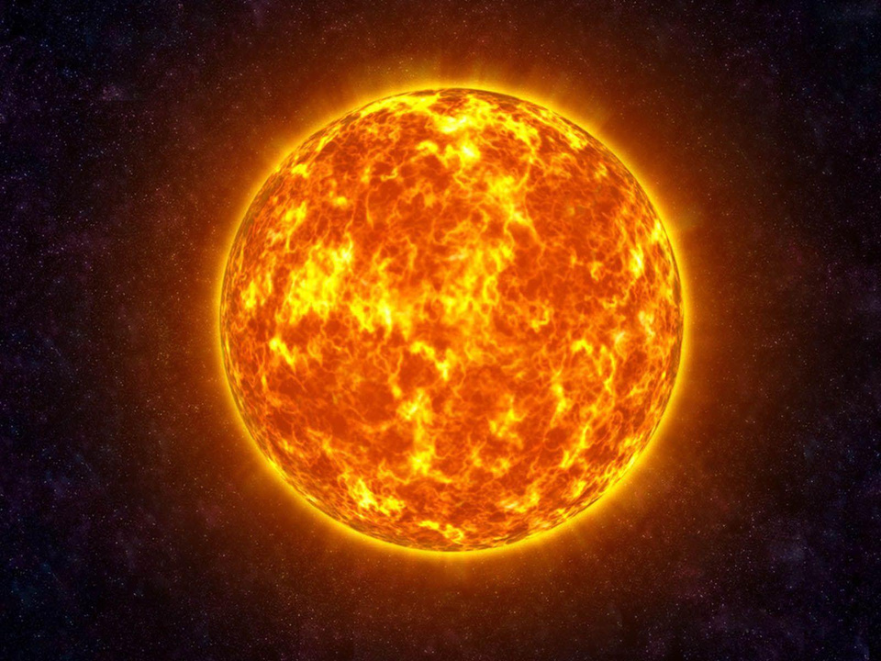

INTRODUCTION
Comment peut-on sonder l'intérieur d’une étoile ?
impossible d’envoyer une sonde
étude des oscillations --> sismologie
ETUDE DES PHENOMÈNES EXTERNES POUR EN DÉDUIRE DES CARACTERISTIQUES INTERNES
PAGE 2
MÉLISSANDRE DE CASTELJAU

Slide 3
I - ONDES D’UNE ÉTOILE - CAS DU SOLEIL
PAGE 3
MÉLISSANDRE DE CASTELJAU

Slide 4
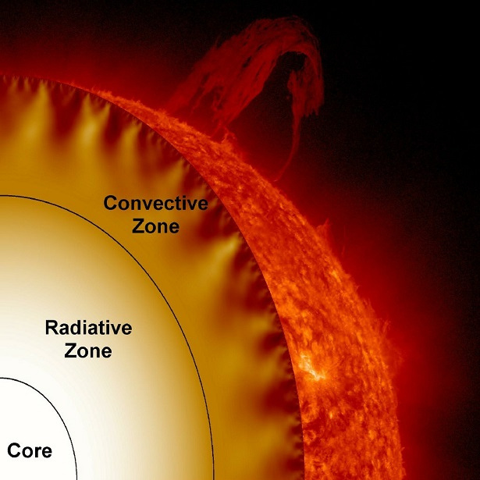
Structure du Soleil - Oscillations
A l’intérieur du noyau : réactions nucléaires
Zone radiative : rayonnements thermiques
Zone convective : mouvement de convection
--> Oscillation radiale = Ondes stationnaires
PAGE 4
MÉLISSANDRE DE CASTELJAU

Slide 5
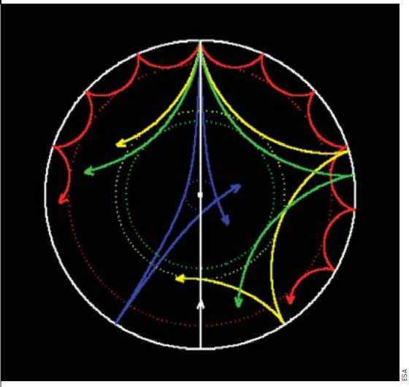
MODES D’OSCILLATION
Problème 3D - modes d’oscillations
Pour définir entièrement ces oscillations on introduit trois grandeurs
n : ordre radial
l : degré du mode
m : ordre azimutal
PAGE 5
MÉLISSANDRE DE CASTELJAU

Slide 6
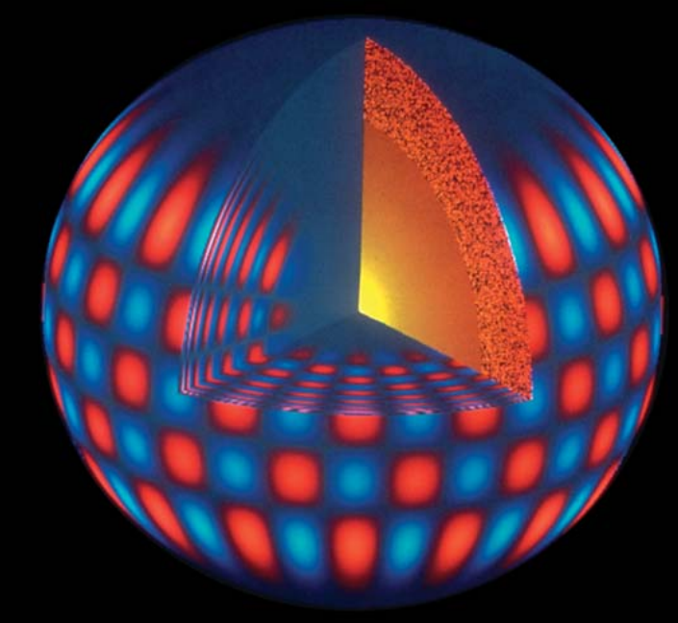
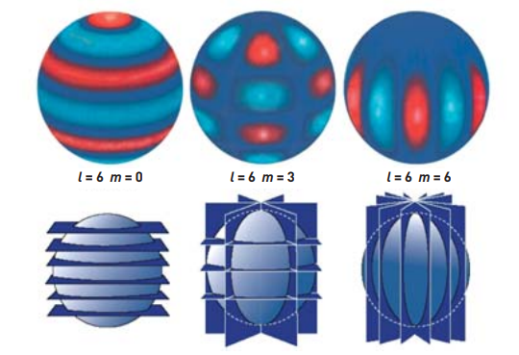

Slide 7
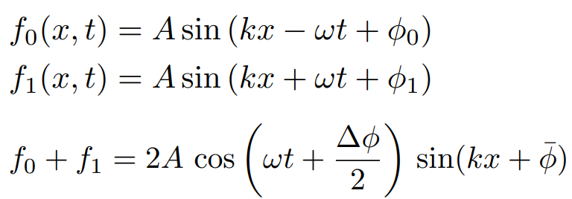
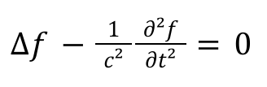
ONDES RADIALES
simplification : on étudie seulement les ondes radiales
--> un seul nombre qui défini l’onde n
onde stationnaire --> modèle de la corde de guitare
étude du facteur en sinus (noeud, ventre de l’onde)
harmoniques de l’onde, dépendants du nombre de noeuds ( ne dépendent que de n )
équation d’onde :
ÉQUATION D’UNE ONDE STATIONNAIRE
L’ONDE OBSERVÉE EST LA SOMME DE TOUS LES HARMONIQUES
PAGE 7
MÉLISSANDRE DE CASTELJAU

Slide 8
II - TRANSFORMÉE DE FOURIER (DFT)
PAGE 8
MÉLISSANDRE DE CASTELJAU

Slide 9
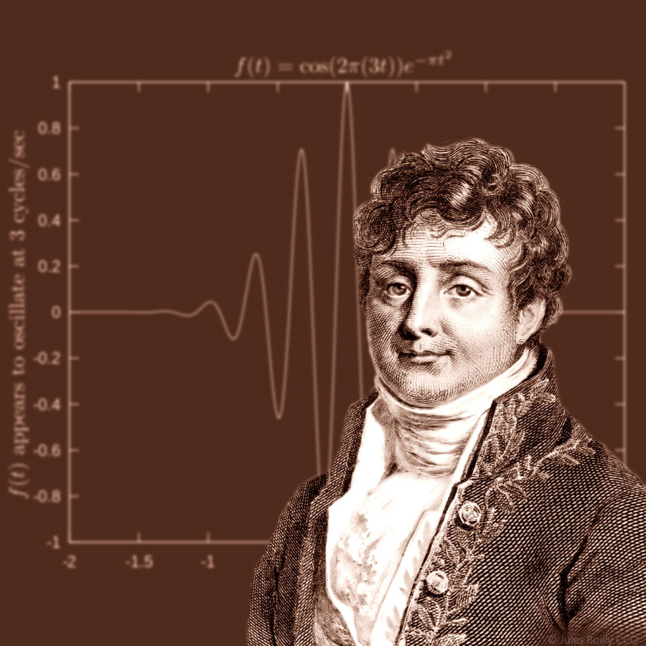

QU’EST CE QU’EST LA TRANSFORMÉE DE FOURIER ?
application qui transforme une fonction du temps en fonction de la fréquence
étude de la transformée de Fourier discrète (DFT) en 1D
changement de base
écrire l’onde comme une somme d’harmoniques
PAGE 9
MÉLISSANDRE DE CASTELJAU

Slide 10
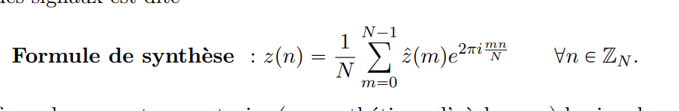
TRANSFORMÉE DE FOURIER DANS LE TRAITEMENT DES SIGNAUX (IDFT)
ici n est le variable de départ (le temps) et m la variable de fréquence
les coefficients de Fourier
un terme exponentiel (base orthogonale complexe)
harmoniques définis par m
PAGE 10
MÉLISSANDRE DE CASTELJAU

Slide 11


COEFFICIENTS DE FOURIER ET SPECTRE D’AMPLITUDE
donne l’amplitude et la différence de phase de chaque harmonique qui entre dans la confection du signal
z(m) est le spectre d’amplitude
graphe sous forme d’une multitude de pics aux fréquences des harmoniques
PAGE 11
MÉLISSANDRE DE CASTELJAU

Slide 12
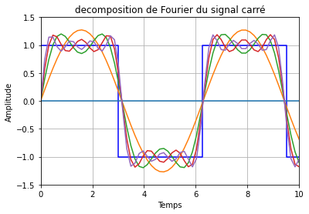
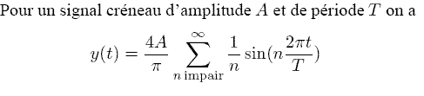
EXEMPLE DU SIGNAL CARRÉ
decomposition de Fourier : chaque courbe de couleur représente un harmonique
la courbe orange à la même pulsation que le signal carré puis celle ci augmente pour chaque fondamental
On a alors la formule de décomposition suivante :
avec A : amplitude du signal carré
T : période du signal carré
PAGE 12
MÉLISSANDRE DE CASTELJAU

Slide 13
III - UTILITÉ DE LA TRANSFORMÉE DE FOURIER
PAGE 13
MÉLISSANDRE DE CASTELJAU

Slide 14
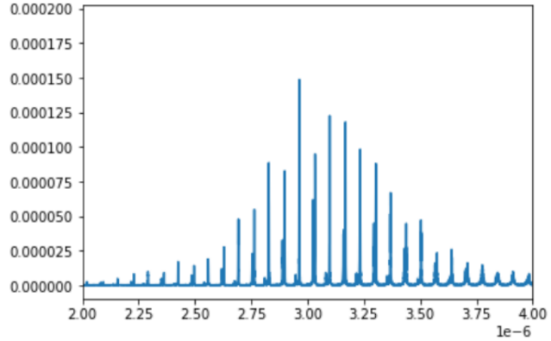
QUE PEUT-ON LIRE SUR LA DFT ?
Deux grandeurs importantes sont lisibles directement sur la DFT
νmax ∼M/(R²√T) : grande séparation
∆ν ∼√ρ : séparation entre deux harmoniques
PAGE 14
MÉLISSANDRE DE CASTELJAU

Slide 15
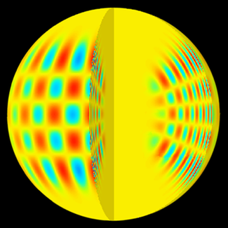
UTILISATION DE MODÈLES
En passant en 3D on peut obtenir les fréquences des modes d’oscillation
En utilisant des modèles mathématiques on obtient la différence de fréquence entre le modèles est les observations
On peut alors obtenir la vitesse du son et la densité à l’intérieur du Soleil
obtention du profil de température et de rotation du Soleil
PAGE 15
MÉLISSANDRE DE CASTELJAU

Slide 16
SOURCES
études des ondes : Cours Physique Acoustique 2020-2021 par Christophe ADESSI
Transformée de Fourier : TRANSFORMEE DE FOURIER ET SES APPLICATIONS par Edoardo Provenzi
Héliosismologie : CLEFS CEA - N° 49 - PRINTEMPS 2004
Magnetic fields of 30 to 100 kG in the cores of red giant stars
par Gang Li, Sébastien Deheuvels1 , Jérôme Ballot & François Lignières
PAGE 16
MÉLISSANDRE DE CASTELJAU

